Slide 1
IN HOUSE TRAINING GURU SD/MI
IHT Pembelajaran Mendalam
dan Pengembangan Media Interaktif
Tanpa Coding Berbantuan AI
Dr. Erna Zumrotun, M.Pd.
Perencanaan pembelajaran yang bermakna • Kreasi media digital yang mudah diterapkan

Slide 2
TUJUAN WORKSHOP
Apa yang akan dihasilkan peserta?
Dari rancangan pembelajaran hingga media yang dapat dicoba langsung.
01
02
03
Rancangan pembelajaran
Media interaktif
Tautan berbagi
Tujuan, kegiatan, dan asesmen yang saling selaras.
Satu HTML dengan tiga materi, tiga aktivitas, dan tiga kuis.
Media bisa dibuka melalui browser tanpa instalasi.
Praktik menggunakan contoh IPAS Kelas V: Ekosistem Sawah
IHT Pembelajaran Mendalam • Media Interaktif Tanpa Coding
02

Slide 3
PENGANTAR
Media yang baik berawal dari tujuan belajar
Teknologi mendukung proses; bukan menjadi tujuan akhir pembelajaran.
1
2
3
4
TUJUAN
→
PENGALAMAN
→
ASESMEN
→
MEDIA
Apa yang perlu dipahami murid?
Aktivitas apa yang membantu mereka belajar?
Bukti apa yang menunjukkan pemahaman?
Alat apa yang membuat pengalaman lebih bermakna?
Hubungan antarkomponen inilah yang akan kita gunakan untuk merancang media berbantuan AI.
IHT Pembelajaran Mendalam • Media Interaktif Tanpa Coding
03

Slide 4
LANDASAN KONSEPTUAL
Apa itu Pembelajaran Mendalam?
Pendekatan yang memuliakan murid melalui pengalaman belajar yang utuh.
Berkesadaran
Bermakna
Menggembirakan
Olah pikir
Olah hati
Olah rasa
Olah raga
Sumber: Panduan Pembelajaran dan Asesmen (BSKAP, 2025), hlm. 4–7.
IHT Pembelajaran Mendalam • Media Interaktif Tanpa Coding
04

Slide 5
LANDASAN KONSEPTUAL
Tiga prinsip yang harus terasa di kelas
Pembelajaran mendalam tampak pada tindakan dan pengalaman murid.
BERKESADARAN
BERMAKNA
MENGGEMBIRAKAN
Murid mengetahui tujuan belajar, membuat pilihan, dan memperhatikan cara belajarnya.
Murid menggunakan pengetahuan untuk memahami persoalan yang dekat dengan kehidupan.
Murid belajar dalam suasana positif, aman, dan menantang.
Mengapa kita mempelajari ekosistem sawah?
Apa akibat berkurangnya katak di sawah?
Eksplorasi, diskusi, dan tantangan interaktif.
Sumber: BSKAP (2025), hlm. 5–7.
IHT Pembelajaran Mendalam • Media Interaktif Tanpa Coding
05

Slide 6
LANDASAN KONSEPTUAL
Pengalaman belajar: memahami, mengaplikasi, merefleksi
Ketiganya saling berkaitan dan dapat berlangsung secara berulang.
1
2
3
MEMAHAMI
MENGAPLIKASI
MEREFLEKSI
Membangun konsep dari pengamatan dan sumber belajar.
Menggunakan konsep untuk menyelesaikan persoalan.
Menilai alasan, proses, hasil, dan langkah perbaikan.
Kenali peran padi, belalang, katak, ular, dan elang.
Susun rantai makanan dan prediksi perubahan populasi.
Mengapa jawaban berubah setelah melihat bukti?
Sumber: BSKAP (2025), hlm. 8–9.
IHT Pembelajaran Mendalam • Media Interaktif Tanpa Coding
06

Slide 7
LANDASAN KONSEPTUAL
Dimensi profil lulusan dikembangkan secara relevan
Tidak semua dimensi harus dipaksakan muncul dalam setiap pembelajaran.
1
Keimanan dan ketakwaan
2
Kewargaan
3
Penalaran kritis
4
Kreativitas
5
Kolaborasi
6
Kemandirian
7
Kesehatan
8
Komunikasi
Contoh pada IPAS: penalaran kritis, kolaborasi, dan komunikasi.
Sumber: BSKAP (2025), hlm. 5.
IHT Pembelajaran Mendalam • Media Interaktif Tanpa Coding
07

Slide 8
MENYUSUN MODUL AJAR
Perencanaan dimulai dengan menganalisis CP
Capaian Pembelajaran perlu dijabarkan menjadi tujuan yang dapat dipelajari dan dinilai.
CP
TP
ALUR TP
RENCANA
Kompetensi akhir fase
→
Tujuan yang lebih spesifik
→
Urutan tujuan belajar
→
Kegiatan dan asesmen
Contoh workshop menggunakan tujuan pembelajaran IPAS Fase C tentang hubungan antarmakhluk hidup dan keseimbangan ekosistem.
Sumber: BSKAP (2025), hlm. 15–16.
IHT Pembelajaran Mendalam • Media Interaktif Tanpa Coding
08

Slide 9
MERUMUSKAN TUJUAN
Dari CP menjadi TP yang dapat dibuktikan
Kompetensi dan materi dirumuskan lebih spesifik sebelum kegiatan disusun.
1
CAPAIAN
PEMBELAJARAN
Kompetensi akhir fase; dibaca dari dokumen CP mata pelajaran yang berlaku.
2
TUJUAN
PEMBELAJARAN
Kompetensi dan konten spesifik, misalnya: menganalisis dampak perubahan populasi di sawah.
3
BUKTI BELAJAR
Murid menyajikan prediksi dan alasan berdasarkan hubungan antarpopulasi.
CP merupakan rujukan utama; contoh TP ini ilustratif, bukan kutipan langsung CP. BSKAP (2025), hlm. 15–24.
IHT Pembelajaran Mendalam • Media Interaktif Tanpa Coding
09

Slide 10
MENYUSUN MODUL AJAR
Empat bagian utama perencanaan pembelajaran
Contoh kerangka pada Panduan Pembelajaran dan Asesmen Edisi Revisi 2025.
01
Identifikasi
02
Desain pembelajaran
Kesiapan murid, karakteristik materi, dimensi profil lulusan
Tujuan; praktik pedagogis, kemitraan, lingkungan, pemanfaatan digital
03
Pengalaman belajar
04
Asesmen
Aktivitas memahami, mengaplikasi, dan merefleksi
Bukti belajar di awal (bila diperlukan), proses, dan akhir
Format dapat disesuaikan kebutuhan sekolah; ini contoh kerangka resmi, bukan formulir tunggal yang wajib disalin. BSKAP (2025), hlm. 27–31.
IHT Pembelajaran Mendalam • Media Interaktif Tanpa Coding
10

Slide 11
CONTOH PERENCANAAN
Contoh IPAS Kelas V: identifikasi kebutuhan belajar
Topik: Ekosistem Sawah • Fase C
Karakteristik murid
Murid mengenal tumbuhan dan hewan di sekitarnya, tetapi belum tentu memahami hubungan antarpopulasi.
Kesiapan awal
Pertanyaan: “Apa yang terjadi pada padi jika jumlah belalang bertambah?”
Karakteristik materi
Peran organisme, rantai makanan, aliran energi, dan keseimbangan ekosistem.
Dimensi yang dipilih
Penalaran kritis, kolaborasi, komunikasi.
Contoh ilustratif pengisian kerangka BSKAP (2025), hlm. 27 dan 30.
IHT Pembelajaran Mendalam • Media Interaktif Tanpa Coding
11

Slide 12
CONTOH PERENCANAAN
Tiga tujuan pembelajaran yang saling bertahap
Setiap tujuan menjadi dasar materi, aktivitas, dan kuis dalam media.
TP 1
Mengidentifikasi dan menjelaskan peran produsen serta konsumen di sawah.
TP 2
Menyusun dan menjelaskan rantai makanan serta arah aliran energi.
TP 3
Menganalisis dan memprediksi dampak perubahan populasi di sawah disertai alasan.
Rumusan TP diselaraskan dengan CP, alur tujuan pembelajaran, dan kebutuhan murid.
IHT Pembelajaran Mendalam • Media Interaktif Tanpa Coding
12

Slide 13
TAKSONOMI DALAM PEMBELAJARAN
Taksonomi Bloom: merancang tuntutan berpikir
Enam proses kognitif membantu menyusun TP, aktivitas, dan pertanyaan.
C1
Mengingat
Menyebutkan organisme sawah
C2
Memahami
Menjelaskan arti arah panah
C3
Menerapkan
Menyusun rantai makanan
C4
Menganalisis
Menganalisis dampak katak berkurang
C5
Mengevaluasi
Menilai alasan dari dua prediksi
C6
Mencipta
Merancang solusi menjaga ekosistem
Taksonomi Bloom revisi (Anderson & Krathwohl) dirangkum dalam BSKAP (2025), Lampiran 1, hlm. 77–78.
IHT Pembelajaran Mendalam • Media Interaktif Tanpa Coding
13

Slide 14
TAKSONOMI DALAM PEMBELAJARAN
Taksonomi SOLO: menilai kedalaman jawaban
Kualitas pemahaman dinilai dari struktur hubungan antargagasan.
Prastruktural
Belum memahami konsep
“Katak adalah tumbuhan.”
Unistruktural
Memahami satu aspek
“Katak memakan belalang.”
Multistruktural
Menyebut beberapa fakta, belum terhubung
“Ada padi, belalang, katak, ular, elang.”
Relasional
Menghubungkan fakta secara masuk akal
“Katak berkurang → belalang bisa meningkat → padi tertekan.”
Abstrak diperluas
Mentransfer konsep ke situasi baru
Mengusulkan cara mengendalikan hama dengan mempertimbangkan dampaknya.
Sumber: BSKAP (2025), Lampiran 1, hlm. 74–77. Contoh respons sawah disusun untuk IHT.
IHT Pembelajaran Mendalam • Media Interaktif Tanpa Coding
14

Slide 15
TAKSONOMI DALAM PEMBELAJARAN
Bloom dan SOLO saling melengkapi
Keduanya dapat digunakan bersama, tetapi bukan pasangan tingkat yang identik.
BLOOM
SOLO
Proses berpikir yang dituntut
Struktur kualitas jawaban
Kata kerja/aksi kognitif pada TP dan butir tugas: menjelaskan, menerapkan, menganalisis, mengevaluasi.
Sejauh mana jawaban menghubungkan bukti, menjelaskan sebab-akibat, dan memperluas gagasan.
Soal C4 tidak otomatis menghasilkan jawaban SOLO relasional; kualitas respons tetap harus diperiksa.
Rujukan konsep: BSKAP (2025), hlm. 16; Lampiran 1, hlm. 74–78.
IHT Pembelajaran Mendalam • Media Interaktif Tanpa Coding
15

Slide 16
TAKSONOMI DALAM PEMBELAJARAN
Contoh penerapan Bloom dan SOLO pada tiga TP
Level kognitif dipilih sesuai kompetensi; SOLO digunakan untuk membaca mutu respons.
TUJUAN
KOMPETENSI
BLOOM (ILUSTRASI)
SOLO (SASARAN)
TP 1
Mengelompokkan peran organisme
C2 — memahami
Uni → multi
TP 2
Menjelaskan arah aliran energi
C3 — menerapkan
Multi → relasional
TP 3
Menganalisis perubahan populasi
C4 — menganalisis
Relasional → abstrak diperluas
Level pada tabel adalah pilihan pedagogis untuk contoh, bukan ketetapan nasional per topik.
IHT Pembelajaran Mendalam • Media Interaktif Tanpa Coding
16

Slide 17
MEMBACA KUALITAS PEMAHAMAN
Satu pertanyaan, kualitas jawaban berbeda
Pertanyaan: Apa yang mungkin terjadi jika jumlah katak di sawah menurun?
Unistruktural
“Belalang bertambah.”
Menyebut satu akibat tanpa menjelaskan hubungan.
Relasional
“Belalang berpotensi bertambah karena pemangsanya berkurang; padi bisa lebih banyak dimakan.”
Mengaitkan perubahan populasi secara sebab-akibat.
Abstrak diperluas
“Pengaruhnya perlu diamati; penjagaan habitat katak dan pengendalian hama ramah lingkungan dapat dipertimbangkan.”
Memperluas penalaran menjadi alternatif tindakan.
Respons merupakan ilustrasi pedagogis; dampak ekologis dipengaruhi berbagai faktor. SOLO: BSKAP (2025), hlm. 74–77.
IHT Pembelajaran Mendalam • Media Interaktif Tanpa Coding
17

Slide 18
CONTOH PERENCANAAN
Desain pembelajaran: inkuiri terbimbing
Aktivitas konkret dan interaktif membantu murid membangun alasan.
Praktik pedagogis
Mengamati ilustrasi, berdiskusi, menyusun hubungan, memprediksi perubahan.
Lingkungan belajar
Kelas kolaboratif; contoh situasi sawah atau lingkungan sekitar murid.
Kemitraan
Kelompok kecil: siswa membandingkan alasan dan saling memberi umpan balik.
Pemanfaatan digital
Satu media HTML untuk membaca, mencoba, memperoleh umpan balik, dan berefleksi.
Acuan: BSKAP (2025), hlm. 27–31.
IHT Pembelajaran Mendalam • Media Interaktif Tanpa Coding
18

Slide 19
DESAIN PENGALAMAN BELAJAR
Satu unit IPAS dalam tiga pertemuan
Setiap pertemuan mempunyai satu TP, bukti belajar, dan tindak lanjut.
PERTEMUAN 1
Mengenal peran organisme
Memahami
Kelompok peran organisme + penjelasan lisan
PERTEMUAN 2
Rantai makanan & energi
Mengaplikasi
Susunan rantai + alasan arah panah
PERTEMUAN 3
Keseimbangan ekosistem
Mengaplikasi & merefleksi
Prediksi berbukti + refleksi & perbaikan jawaban
Pembagian tiga pertemuan adalah contoh rancangan unit, dapat disesuaikan alokasi waktu sekolah.
IHT Pembelajaran Mendalam • Media Interaktif Tanpa Coding
19

Slide 20
CONTOH PERENCANAAN
Pengalaman belajar dalam satu rangkaian
Memahami → mengaplikasi → merefleksi.
1
MEMAHAMI
Amati ekosistem sawah. Kelompokkan organisme dan jelaskan perannya.
2
MENGAPLIKASI
Susun rantai makanan; selesaikan skenario perubahan populasi.
3
MEREFLEKSI
Bandingkan prediksi, jelaskan alasan, lalu revisi pemahaman.
Rujukan pengalaman belajar: BSKAP (2025), hlm. 8–9 dan 31.
IHT Pembelajaran Mendalam • Media Interaktif Tanpa Coding
20

Slide 21
KRITERIA KETERCAPAIAN
KKTP diturunkan langsung dari TP
Kriteria menjelaskan tindakan dan kualitas yang membuktikan tujuan sudah tercapai.
TP 3
Menganalisis dampak perubahan populasi di ekosistem sawah disertai alasan.
KRITERIA 1
Mengidentifikasi organisme yang terdampak.
KRITERIA 2
Menjelaskan hubungan sebab-akibat secara logis.
KRITERIA 3
Menggunakan hubungan rantai makanan untuk mendukung prediksi.
KKTP adalah bukti kompetensi, bukan daftar aktivitas belajar. BSKAP (2025), hlm. 40.
IHT Pembelajaran Mendalam • Media Interaktif Tanpa Coding
21

Slide 22
KRITERIA KETERCAPAIAN
Empat pendekatan untuk menyajikan KKTP
Pendidik memilih bentuk yang paling membantu menjelaskan mutu pencapaian.
DESKRIPSI
RUBRIK
Uraian ketercapaian tiap kriteria.
Deskripsi performa pada beberapa tingkat.
INTERVAL
PERSENTASE
Rentang nilai yang dimaknai berdasarkan kriteria.
Proporsi indikator/kriteria yang sudah tercapai.
KKTP bukan angka 75 yang otomatis sama untuk semua TP; ketentuan diturunkan dari kompetensi dan buktinya.
Pendekatan KKTP: BSKAP (2025), hlm. 40–45.
IHT Pembelajaran Mendalam • Media Interaktif Tanpa Coding
22

Slide 23
KRITERIA KETERCAPAIAN
Tiga TP, tiga KKTP yang saling sesuai
Kriteria pencapaian ditetapkan sebelum instrumen asesmen dipilih.
TP 1 • Peran organisme
Benar mengelompokkan peran organisme dalam contoh; mampu memberi alasan yang tepat untuk produsen dan konsumen.
TP 2 • Aliran energi
Susunan rantai logis; arah panah sesuai perpindahan energi; mampu menjelaskan satu hubungan makan-dimakan.
TP 3 • Perubahan populasi
Menyebut organisme terdampak; mengemukakan prediksi masuk akal dan alasan sebab-akibat; menyadari faktor lain mungkin berpengaruh.
Contoh KKTP untuk rancangan IPAS ini menggunakan deskripsi kriteria; prinsipnya dari BSKAP (2025), hlm. 40–42.
IHT Pembelajaran Mendalam • Media Interaktif Tanpa Coding
23

Slide 24
RUBRIK KETERCAPAIAN
Contoh rubrik KKTP untuk TP 3
Capaian dinilai dari mutu analisis, bukan panjang jawaban.
KRITERIA
MULAI BERKEMBANG
LAYAK
CAKAP
MAHIR
Identifikasi dampak
Tidak tepat
Sebut 1 organisme
2 organisme tepat
Beberapa organisme terkait
Alasan sebab-akibat
Belum logis
Satu hubungan lemah
Rangkaian sebab-akibat logis
Menyertakan alternatif faktor
Penggunaan konsep
Belum memakai konsep
Konsep disebut parsial
Bukti dari rantai makanan
Memadukan bukti & keterbatasan
Contoh keputusan: TP 3 tercapai jika seluruh kriteria minimal pada tingkat CAKAP.
Rubrik merupakan contoh IHT (bukan rubrik baku pemerintah). Model rubrik: BSKAP (2025), hlm. 41–43.
IHT Pembelajaran Mendalam • Media Interaktif Tanpa Coding
24

Slide 25
CONTOH PERENCANAAN
Asesmen menilai ketercapaian, bukan sekadar skor
Asesmen mengumpulkan bukti sesuai KKTP dan menentukan tindak lanjut.
AWAL
PROSES
AKHIR
Pertanyaan pemantik
Observasi & aktivitas
Tugas autentik & rubrik
Menggali pengetahuan awal tentang makan dan dimakan.
Melihat alasan ketika murid mengelompokkan dan menyusun organisme.
Memeriksa ketercapaian ketiga TP melalui bukti sesuai KKTP.
Sumber: BSKAP (2025), hlm. 25–27 dan 31.
IHT Pembelajaran Mendalam • Media Interaktif Tanpa Coding
25

Slide 26
PERENCANAAN ASESMEN
Asesmen awal: memetakan kesiapan murid
Hasilnya digunakan untuk menyesuaikan dukungan dan tingkat tantangan.
Pertanyaan 1
Siapakah yang membuat makanan sendiri di ekosistem sawah?
Pertanyaan 2
Apa yang mungkin terjadi apabila jumlah belalang bertambah?
Bukti awal
Jawaban singkat, diskusi, atau kartu konsep.
Tindak lanjut
Murid yang belum mengenal peran organisme mendapat contoh visual; yang siap diberi skenario lanjutan.
Asesmen awal bersifat formatif dan tidak otomatis masuk nilai rapor. BSKAP (2025), hlm. 25–26 dan 35–36.
IHT Pembelajaran Mendalam • Media Interaktif Tanpa Coding
26

Slide 27
PERENCANAAN ASESMEN
Asesmen formatif: bukti selama belajar
Umpan balik digunakan untuk memperbaiki konsep sebelum belajar berlanjut.
Observasi mengelompokkan organisme
Peran benar? Dapat memberi alasan?
TP 1
Hasil susunan rantai makanan
Urutan dan arah panah benar?
TP 2
Diskusi simulasi populasi
Prediksi logis dan didukung hubungan sebab-akibat?
TP 3
Kuis interaktif tiap materi dapat menjadi sumber bukti formatif; skor saja belum cukup untuk mengukur seluruh KKTP.
Sumber: BSKAP (2025), hlm. 35–38.
IHT Pembelajaran Mendalam • Media Interaktif Tanpa Coding
27

Slide 28
PERENCANAAN ASESMEN
Asesmen sumatif: tugas autentik sesuai TP
Tugas akhir mengintegrasikan materi dan menilai performa sesuai KKTP.
Kasus: Jumlah katak menurun dan populasi belalang berubah di suatu sawah.
1
Gambarkan satu rantai makanan yang relevan.
TP 1 & TP 2
2
Jelaskan arah perpindahan energi.
TP 2
3
Prediksi dua dampak yang mungkin terjadi dan jelaskan alasannya.
TP 3
4
Sebutkan satu faktor lain yang dapat memengaruhi prediksi.
TP 3
Asesmen sumatif dilaksanakan sesuai kebutuhan dan menggunakan KKTP. BSKAP (2025), hlm. 37–39.
IHT Pembelajaran Mendalam • Media Interaktif Tanpa Coding
28

Slide 29
INSTRUMEN ASESMEN
Kisi-kisi kuis dan asesmen terintegrasi
Setiap pertanyaan harus menilai kompetensi pada TP yang relevan.
KUIS 1
TP 1
5 soal: produsen, konsumen, peran dan alasan
C1–C2
KUIS 2
TP 2
5 soal: urutan, anak panah, transfer energi
C2–C3
KUIS 3
TP 3
5 soal: prediksi, alasan, hubungan antarpopulasi
C3–C4
TUGAS AKHIR
TP 1–3
Jawaban terbuka + sketsa rantai makanan
C3–C5
Tingkatan Bloom bersifat indikatif; ketepatan level bergantung pada tuntutan nyata tiap butir soal.
IHT Pembelajaran Mendalam • Media Interaktif Tanpa Coding
29

Slide 30
PENGOLAHAN HASIL BELAJAR
Dari instrumen menuju keputusan ketercapaian
Nilai numerik dibaca bersama bukti performa sesuai KKTP.
BUKTI
Kuis 1: 80; Kuis 2: 100; Kuis 3: 60; jawaban kasus belum menjelaskan alasan.
TEMUAN
Identifikasi dan urutan sudah kuat; penalaran sebab-akibat TP 3 masih perlu dibantu.
KEPUTUSAN
TP 1 dan TP 2 tampak tercapai; TP 3 belum memenuhi deskripsi rubrik “cakap”.
TINDAK LANJUT
Diskusi prediksi dengan peta sebab-akibat; berikan tugas perbaikan lalu periksa ulang.
Data dan penetapan keputusan adalah ilustrasi. Dasar: KKTP BSKAP (2025), hlm. 40–45.
IHT Pembelajaran Mendalam • Media Interaktif Tanpa Coding
30

Slide 31
TINDAK LANJUT PEMBELAJARAN
Umpan balik, perbaikan, dan pengayaan
Asesmen menghasilkan keputusan tentang langkah belajar berikutnya.
BELUM TERCAPAI
SUDAH TERCAPAI
REFLEKSI MURID
Kembalikan ke konsep yang keliru; berikan contoh konkret dan latihan dengan bimbingan.
Ajak murid menerapkan konsep pada ekosistem lain atau situasi yang lebih kompleks.
Apa yang saya pahami? Bukti apa yang saya gunakan? Apa yang masih perlu diperbaiki?
Sumber: BSKAP (2025), hlm. 35–40 dan 71–72.
IHT Pembelajaran Mendalam • Media Interaktif Tanpa Coding
31

Slide 32
MERANCANG MEDIA INTERAKTIF
Contoh keterkaitan modul ajar dan media
Tujuan → isi → aktivitas → asesmen
TUJUAN
MATERI
AKTIVITAS
KUIS
Identifikasi peran
Organisme sawah
Kelompokkan peran
5 soal peran
Menjelaskan energi
Rantai makanan
Susun urutan
5 soal aliran
Memprediksi dampak
Keseimbangan
Simulasi kasus
5 soal prediksi
Satu file HTML • Tiga materi • Tiga aktivitas • Tiga kuis • Rekap nilai
IHT Pembelajaran Mendalam • Media Interaktif Tanpa Coding
32

Slide 33
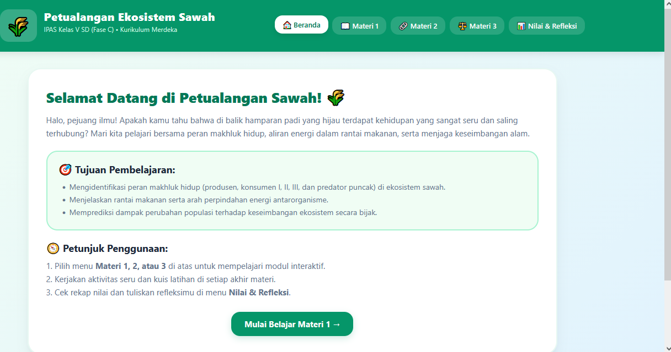
CONTOH PRODUK
Contoh media: Petualangan Ekosistem Sawah
Satu HTML dengan menu beranda, tiga materi, dan nilai serta refleksi.
IHT Pembelajaran Mendalam • Media Interaktif Tanpa Coding
33

Slide 34
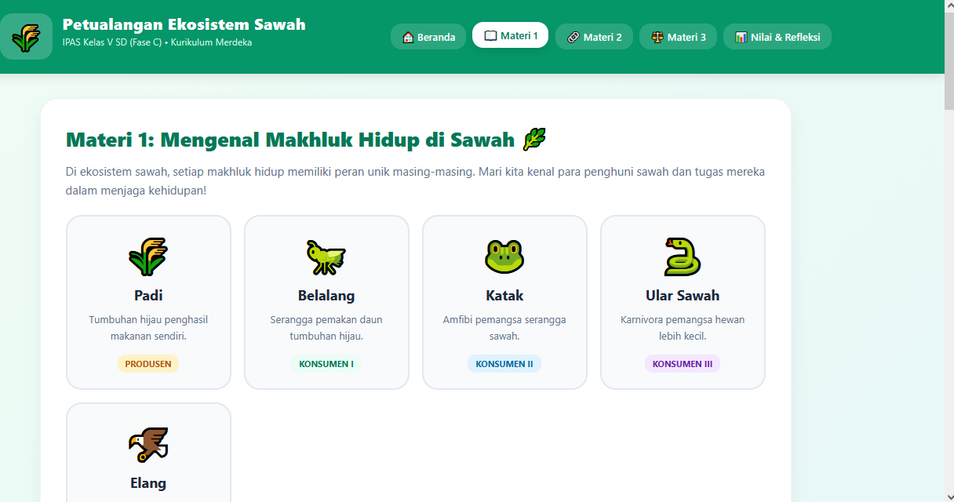
CONTOH PRODUK
Materi 1 — mengenal peran makhluk hidup
Isi belajar, aktivitas mengelompokkan, serta kuis khusus materi 1.
IHT Pembelajaran Mendalam • Media Interaktif Tanpa Coding
34

Slide 35
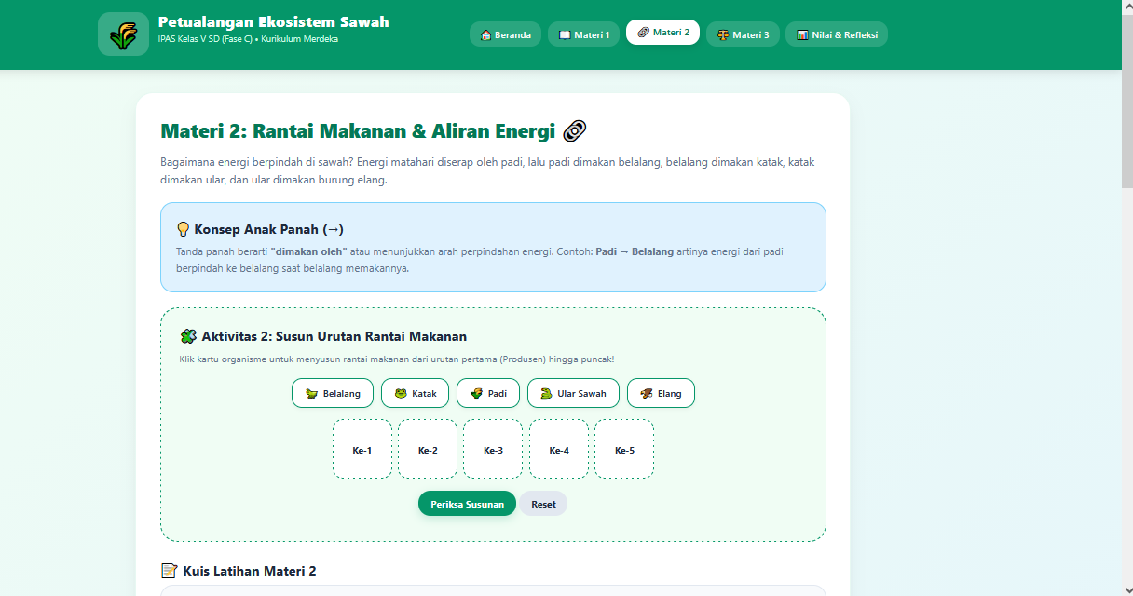
CONTOH PRODUK
Materi 2 — rantai makanan dan aliran energi
Kegiatan menyusun urutan dan memeriksa jawaban.
IHT Pembelajaran Mendalam • Media Interaktif Tanpa Coding
35

Slide 36
CONTOH PRODUK
Materi 3 — memprediksi keseimbangan ekosistem
Bukan sekadar menghafal urutan, tetapi memahami hubungan sebab-akibat.
Skenario ekosistem sawah
Kegiatan murid
Populasi katak menurun
• Memilih prediksi
• Menyampaikan alasan
• Membaca umpan balik
• Mengerjakan kuis
• Menuliskan refleksi
Belalang berpotensi meningkat
Tekanan pada tanaman padi bertambah
Perubahan populasi tidak selalu menghasilkan akibat yang sama; banyak faktor lingkungan ikut berpengaruh.
IHT Pembelajaran Mendalam • Media Interaktif Tanpa Coding
36

Slide 37
MEMBUAT MEDIA TANPA CODING
Satu file HTML, banyak pengalaman belajar
Seluruh tampilan dan logika interaksi dapat disatukan dalam satu berkas.
Materi 1 + Aktivitas + Kuis
index.html
Materi 2 + Aktivitas + Kuis
Konten • Tampilan • Interaksi
→
Materi 3 + Aktivitas + Kuis
Dapat dibuka di browser
Nilai + Refleksi
IHT Pembelajaran Mendalam • Media Interaktif Tanpa Coding
37

Slide 38
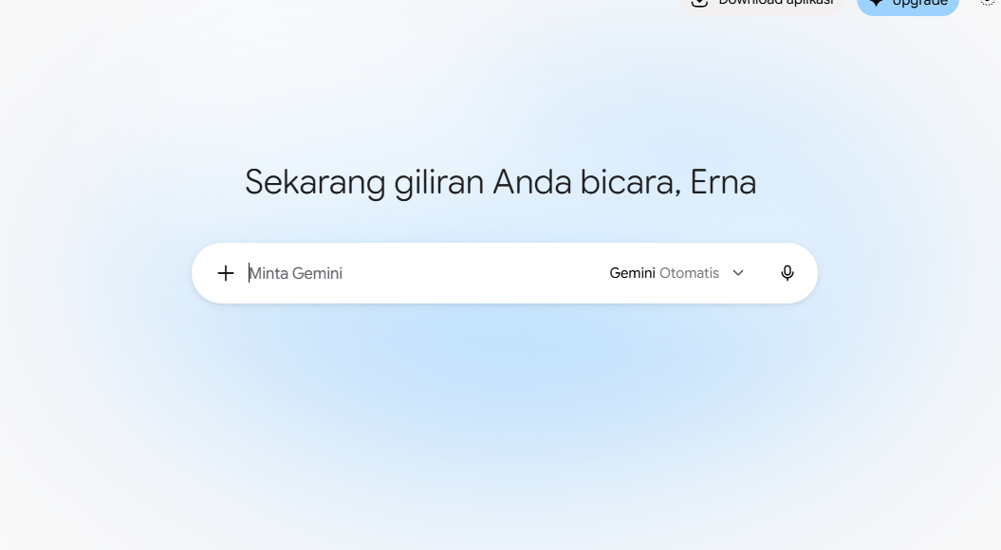
PRAKTIK GEMINI CANVAS
Langkah 1 — buka Gemini Canvas
Buka gemini.google.com dan pilih Canvas pada menu di dekat kolom perintah.
1
Masuk ke akun Google.
2
Buka gemini.google.com.
3
Klik tanda + di kolom perintah.
4
Pilih Canvas dan tulis kebutuhan media.
Rujukan: Bantuan Aplikasi Gemini – Membuat dokumen, aplikasi, dan lainnya dengan Canvas.
IHT Pembelajaran Mendalam • Media Interaktif Tanpa Coding
38

Slide 39
PRAKTIK GEMINI CANVAS
Langkah 2 — tulis perintah yang lengkap
Perintah yang jelas menghasilkan rancangan media yang lebih mudah diperiksa.
PERAN
Jadilah pengembang media digital sekaligus pendidik IPAS SD.
SASARAN
Kelas V, Fase C, topik ekosistem sawah.
TUJUAN
Mengidentifikasi peran organisme, menjelaskan aliran energi, memprediksi perubahan populasi.
STRUKTUR
Satu file HTML berisi beranda, tiga materi, aktivitas, kuis, nilai, dan refleksi.
IHT Pembelajaran Mendalam • Media Interaktif Tanpa Coding
39

Slide 40
PRAKTIK GEMINI CANVAS
Langkah 3 — jelaskan isi setiap materi
Semakin rinci keterkaitan materi, aktivitas, dan kuis, semakin jelas hasil yang diharapkan.
MATERI 1
MATERI 2
MATERI 3
Peran organisme sawah
Rantai makanan & energi
Keseimbangan ekosistem
Aktivitas mengelompokkan produsen dan konsumen; lima soal khusus peran.
Aktivitas menyusun rantai dan arah panah; lima soal urutan dan perpindahan energi.
Simulasi perubahan populasi; lima soal analisis situasi dan pembahasan.
IHT Pembelajaran Mendalam • Media Interaktif Tanpa Coding
40

Slide 41
PRAKTIK GEMINI CANVAS
Langkah 4 — tentukan fungsi dan kualitas
Media tidak cukup terlihat menarik; isinya dan interaksinya harus tepat.
✓
Interaksi nyata
Semua tombol, navigasi, latihan, dan kuis berfungsi.
✓
Umpan balik
Benar/salah, pembahasan, dan kesempatan mengulang.
✓
Rekap capaian
Nilai setiap kuis dan rata-rata; refleksi murid.
✓
Akses fleksibel
Responsif di laptop dan HP; bisa dibuka tanpa akun siswa.
✓
Berkas mandiri
HTML, CSS, JavaScript dalam satu file; tanpa dependensi eksternal.
IHT Pembelajaran Mendalam • Media Interaktif Tanpa Coding
41

Slide 42
PRAKTIK GEMINI CANVAS
Dua tingkat latihan, satu cara kerja
Mulai dari satu topik. Setelah berhasil, kembangkan media yang lebih lengkap.
LATIHAN 1 • SATU MATERI
LATIHAN 2 • TIGA MATERI
Satu tujuan pembelajaran, satu pokok bahasan, satu aktivitas, lima soal dan refleksi.
Produk: 1 file HTML yang bisa dibuka secara mandiri.
Tiga TP dan KKTP, tiga materi bertahap, tiga aktivitas, tiga paket kuis, rekap nilai dan refleksi.
Produk: 1 file HTML berisi seluruh paket belajar.
Prompt lengkap pada slide berikut dapat dipindahkan ke Gemini Canvas sebagai satu pesan.
IHT Pembelajaran Mendalam • Media Interaktif Tanpa Coding
42

Slide 43
PROMPT SIAP SALIN • GEMINI CANVAS
Contoh prompt: media satu materi
Identitas media, TP, KKTP, dan isi pembelajaran.
PROMPT SATU MATERI • 1/2
Buat media pembelajaran interaktif berjudul “Rantai Makanan di Sawah” untuk IPAS kelas V SD (Fase C). Hasil akhir harus berupa SATU file HTML mandiri yang dapat dibuka di browser, termasuk tanpa internet.
Tujuan Pembelajaran (TP): Murid mampu menyusun contoh rantai makanan di sawah dan menjelaskan bahwa anak panah menunjukkan arah perpindahan energi dari organisme yang dimakan kepada pemakannya.
KKTP: (1) mengurutkan padi → belalang → katak → ular → elang secara benar; (2) menempatkan arah panah dengan benar; (3) menjelaskan hubungan makan-dimakan dan aliran energi menggunakan bahasa sendiri.
Sajikan satu materi dengan penjelasan ringkas, ilustrasi yang jelas, dan contoh yang dekat dengan kehidupan murid.
IHT Pembelajaran Mendalam • Media Interaktif Tanpa Coding
43
Notes:
TEKS PROMPT UTUH UNTUK DISALIN KE GEMINI CANVAS
Buat media pembelajaran interaktif berjudul “Rantai Makanan di Sawah” untuk IPAS kelas V SD (Fase C). Hasil akhir harus berupa SATU file HTML mandiri yang dapat dibuka di browser, termasuk tanpa internet.
Tujuan Pembelajaran (TP): Murid mampu menyusun contoh rantai makanan di sawah dan menjelaskan bahwa anak panah menunjukkan arah perpindahan energi dari organisme yang dimakan kepada pemakannya.
KKTP: (1) mengurutkan padi → belalang → katak → ular → elang secara benar; (2) menempatkan arah panah dengan benar; (3) menjelaskan hubungan makan-dimakan dan aliran energi menggunakan bahasa sendiri.
Sajikan satu materi dengan penjelasan ringkas, ilustrasi yang jelas, dan contoh yang dekat dengan kehidupan murid.
Sediakan menu Beranda, Materi, Aktivitas, Kuis, dan Refleksi. Aktivitas: murid memilih kartu organisme sesuai urutan, menentukan arah panah, menekan tombol Periksa Jawaban, menerima umpan balik, dan dapat mengulang.
Buat 5 soal pilihan ganda sesuai TP: 2 soal mengenali peran organisme dalam contoh rantai, 2 soal tentang urutan dan arah aliran energi, serta 1 soal penerapan sederhana. Setiap soal memiliki 4 opsi, 1 jawaban benar, dan pembahasan. Tampilkan nilai 0–100 serta umpan balik langsung.
Tambahkan refleksi terbuka: “Mengapa arah panah pada rantai makanan tidak boleh dibalik?” Desain sederhana, elegan, mudah dibaca di HP dan laptop. Seluruh HTML, CSS, dan JavaScript berada dalam satu file; jangan gunakan library, gambar, font, atau layanan eksternal. Pastikan semua tombol berfungsi. Tampilkan pratinjau dan kode HTML lengkap.

Slide 44
PROMPT SIAP SALIN • GEMINI CANVAS
Contoh prompt: aktivitas dan kuis
Interaksi, asesmen, refleksi, dan persyaratan satu file HTML.
PROMPT SATU MATERI • 2/2
Sediakan menu Beranda, Materi, Aktivitas, Kuis, dan Refleksi. Aktivitas: murid memilih kartu organisme sesuai urutan, menentukan arah panah, menekan tombol Periksa Jawaban, menerima umpan balik, dan dapat mengulang.
Buat 5 soal pilihan ganda sesuai TP: 2 soal mengenali peran organisme dalam contoh rantai, 2 soal tentang urutan dan arah aliran energi, serta 1 soal penerapan sederhana. Setiap soal memiliki 4 opsi, 1 jawaban benar, dan pembahasan. Tampilkan nilai 0–100 serta umpan balik langsung.
Tambahkan refleksi terbuka: “Mengapa arah panah pada rantai makanan tidak boleh dibalik?” Desain sederhana, elegan, mudah dibaca di HP dan laptop. Seluruh HTML, CSS, dan JavaScript berada dalam satu file; jangan gunakan library, gambar, font, atau layanan eksternal. Pastikan semua tombol berfungsi. Tampilkan pratinjau dan kode HTML lengkap.
IHT Pembelajaran Mendalam • Media Interaktif Tanpa Coding
44

Slide 45
PROMPT SIAP SALIN • GEMINI CANVAS
Contoh prompt: media tiga materi
Tujuan pembelajaran yang menjadi dasar ketiga paket belajar.
PROMPT TIGA MATERI • 1/5
Buat media pembelajaran interaktif “Petualangan Ekosistem Sawah” untuk IPAS kelas V SD (Fase C). Media harus berupa SATU FILE HTML lengkap, terdiri atas 3 materi, 3 aktivitas, 3 kuis yang berbeda, rekap nilai, dan refleksi.
TP 1: Mengidentifikasi dan menjelaskan peran produsen serta konsumen di ekosistem sawah.
TP 2: Menyusun dan menjelaskan rantai makanan serta arah aliran energi.
TP 3: Menganalisis dan memprediksi dampak perubahan populasi terhadap keseimbangan ekosistem disertai alasan.
IHT Pembelajaran Mendalam • Media Interaktif Tanpa Coding
45
Notes:
TEKS PROMPT UTUH UNTUK DISALIN KE GEMINI CANVAS
Buat media pembelajaran interaktif “Petualangan Ekosistem Sawah” untuk IPAS kelas V SD (Fase C). Media harus berupa SATU FILE HTML lengkap, terdiri atas 3 materi, 3 aktivitas, 3 kuis yang berbeda, rekap nilai, dan refleksi.
TP 1: Mengidentifikasi dan menjelaskan peran produsen serta konsumen di ekosistem sawah.
TP 2: Menyusun dan menjelaskan rantai makanan serta arah aliran energi.
TP 3: Menganalisis dan memprediksi dampak perubahan populasi terhadap keseimbangan ekosistem disertai alasan.
KKTP 1: Organisme dikelompokkan sesuai peran dan alasannya tepat.
KKTP 2: Urutan organisme, arah panah, serta penjelasan energi sesuai konsep.
KKTP 3: Prediksi perubahan populasi disertai hubungan sebab-akibat yang logis dan pengakuan adanya faktor lain.
Sediakan menu Beranda, Materi 1, Materi 2, Materi 3, serta Nilai & Refleksi.
MATERI 1 — Mengenal Makhluk Hidup di Sawah. Sajikan padi, belalang, katak, ular, dan elang beserta perannya dalam satu contoh rantai makanan. Aktivitas: murid mengelompokkan organisme sebagai produsen atau konsumen serta memilih alasan. Kuis 1: 5 soal tentang peran dan ciri organisme, sesuai TP 1.
MATERI 2 — Rantai Makanan dan Aliran Energi. Jelaskan padi → belalang → katak → ular → elang sebagai satu contoh rantai. Panah mengarah dari organisme yang dimakan kepada organisme pemakannya. Aktivitas: murid menyusun urutan, memilih arah panah, lalu mendapat umpan balik. Kuis 2: 5 soal tentang urutan dan aliran energi, sesuai TP 2.
MATERI 3 — Keseimbangan Ekosistem Sawah. Jelaskan keterkaitan populasi dengan contoh berkurangnya katak; populasi belalang dapat meningkat dan padi dapat berkurang. Tegaskan bahwa dampak merupakan prediksi yang juga dipengaruhi faktor lain. Aktivitas: murid memilih skenario perubahan populasi dan menjelaskan alasannya. Kuis 3: 5 soal analisis kasus, sesuai TP 3.
ATURAN KUIS DAN ASESMEN: Kuis 1, 2, dan 3 terpisah; masing-masing 5 soal yang berbeda, 4 pilihan, dan satu kunci yang benar. Berikan umpan balik benar/salah serta pembahasan setiap soal. Tampilkan nilai 0–100 per kuis, rata-rata, tombol coba lagi, dan rekap. Sertakan satu pertanyaan refleksi terbuka yang mengundang murid menjelaskan alasan, bukan sekadar memilih jawaban. Kuis menjadi salah satu bukti; pemenuhan KKTP juga perlu dilihat dari aktivitas dan alasan murid.
PENGALAMAN BELAJAR: Fasilitasi memahami, mengaplikasi, dan merefleksi; suasana berkesadaran, bermakna, dan menggembirakan.
SYARAT TEKNIS: Semua HTML, CSS, dan JavaScript berada dalam satu file bernama petualangan_ekosistem_sawah.html. Tanpa library, API, CDN, font, atau gambar eksternal. Dapat dipakai secara offline dan responsif di HP/laptop. Gunakan klik/tap, bukan hanya drag-and-drop. Simpan progres secara lokal tanpa meminta data pribadi murid. Uji seluruh tombol, kunci jawaban, skor, serta ketepatan materi. Tampilkan pratinjau dan kode utuh.

Slide 46
PROMPT SIAP SALIN • GEMINI CANVAS
Contoh prompt: KKTP dan materi pertama
Kriteria ketercapaian, menu, dan latihan mengenali organisme.
PROMPT TIGA MATERI • 2/5
KKTP 1: Organisme dikelompokkan sesuai peran dan alasannya tepat.
KKTP 2: Urutan organisme, arah panah, serta penjelasan energi sesuai konsep.
KKTP 3: Prediksi perubahan populasi disertai hubungan sebab-akibat yang logis dan pengakuan adanya faktor lain.
Sediakan menu Beranda, Materi 1, Materi 2, Materi 3, serta Nilai & Refleksi.
MATERI 1 — Mengenal Makhluk Hidup di Sawah. Sajikan padi, belalang, katak, ular, dan elang beserta perannya dalam satu contoh rantai makanan. Aktivitas: murid mengelompokkan organisme sebagai produsen atau konsumen serta memilih alasan. Kuis 1: 5 soal tentang peran dan ciri organisme, sesuai TP 1.
IHT Pembelajaran Mendalam • Media Interaktif Tanpa Coding
46

Slide 47
PROMPT SIAP SALIN • GEMINI CANVAS
Contoh prompt: materi kedua dan ketiga
Rantai makanan, aliran energi, dan prediksi keseimbangan.
PROMPT TIGA MATERI • 3/5
MATERI 2 — Rantai Makanan dan Aliran Energi. Jelaskan padi → belalang → katak → ular → elang sebagai satu contoh rantai. Panah mengarah dari organisme yang dimakan kepada organisme pemakannya. Aktivitas: murid menyusun urutan, memilih arah panah, lalu mendapat umpan balik. Kuis 2: 5 soal tentang urutan dan aliran energi, sesuai TP 2.
MATERI 3 — Keseimbangan Ekosistem Sawah. Jelaskan keterkaitan populasi dengan contoh berkurangnya katak; populasi belalang dapat meningkat dan padi dapat berkurang. Tegaskan bahwa dampak merupakan prediksi yang juga dipengaruhi faktor lain. Aktivitas: murid memilih skenario perubahan populasi dan menjelaskan alasannya. Kuis 3: 5 soal analisis kasus, sesuai TP 3.
IHT Pembelajaran Mendalam • Media Interaktif Tanpa Coding
47

Slide 48
PROMPT SIAP SALIN • GEMINI CANVAS
Contoh prompt: kuis dan asesmen
Bukti ketercapaian TP, pemberian umpan balik, dan refleksi.
PROMPT TIGA MATERI • 4/5
ATURAN KUIS DAN ASESMEN: Kuis 1, 2, dan 3 terpisah; masing-masing 5 soal yang berbeda, 4 pilihan, dan satu kunci yang benar. Berikan umpan balik benar/salah serta pembahasan setiap soal. Tampilkan nilai 0–100 per kuis, rata-rata, tombol coba lagi, dan rekap. Sertakan satu pertanyaan refleksi terbuka yang mengundang murid menjelaskan alasan, bukan sekadar memilih jawaban. Kuis menjadi salah satu bukti; pemenuhan KKTP juga perlu dilihat dari aktivitas dan alasan murid.
PENGALAMAN BELAJAR: Fasilitasi memahami, mengaplikasi, dan merefleksi; suasana berkesadaran, bermakna, dan menggembirakan.
IHT Pembelajaran Mendalam • Media Interaktif Tanpa Coding
48

Slide 49
PROMPT SIAP SALIN • GEMINI CANVAS
Contoh prompt: satu HTML yang berfungsi
Syarat tampilan, akses, dan pengujian media sebelum dipakai.
PROMPT TIGA MATERI • 5/5
SYARAT TEKNIS: Semua HTML, CSS, dan JavaScript berada dalam satu file bernama petualangan_ekosistem_sawah.html. Tanpa library, API, CDN, font, atau gambar eksternal. Dapat dipakai secara offline dan responsif di HP/laptop. Gunakan klik/tap, bukan hanya drag-and-drop. Simpan progres secara lokal tanpa meminta data pribadi murid. Uji seluruh tombol, kunci jawaban, skor, serta ketepatan materi. Tampilkan pratinjau dan kode utuh.
IHT Pembelajaran Mendalam • Media Interaktif Tanpa Coding
49

Slide 50
PRAKTIK GEMINI CANVAS
Memperbaiki media melalui prompt lanjutan
Hasil pertama dapat diuji lalu disempurnakan secara bertahap.
PERBAIKI AKTIVITAS
Revisi aktivitas Materi 3 agar murid tidak hanya memilih jawaban. Setelah memilih prediksi, tampilkan pilihan alasan yang relevan dan umpan balik sebab-akibat berdasarkan TP 3 serta KKTP 3.
PERIKSA KUIS
Periksa seluruh 15 soal: pastikan Kuis 1 hanya mengukur TP 1, Kuis 2 mengukur TP 2, dan Kuis 3 mengukur TP 3. Tidak ada soal ganda, kunci keliru, tombol tidak aktif, atau perhitungan nilai salah.
RAPIKAN TAMPILAN
Ubah tampilan agar menu tiga materi tetap jelas pada layar HP. Pertahankan isi, aktivitas, dan kuis yang sudah berfungsi; perbaiki hanya bagian tampilan dan navigasi yang bermasalah.
IHT Pembelajaran Mendalam • Media Interaktif Tanpa Coding
50

Slide 51
PRAKTIK GEMINI CANVAS
Langkah 5 — uji, beri umpan balik, lalu revisi
Periksa setiap aktivitas dan soal sebelum media digunakan murid.
1
Coba materi
2
Coba aktivitas
Baca setiap penjelasan; cek ketepatan konsep dan istilah.
Periksa susunan, arah panah, prediksi, tombol cek, dan reset.
3
Coba tiga kuis
4
Coba di HP
Pastikan lima soal per materi, kunci benar, skor akurat, pembahasan tersedia.
Pastikan tombol bisa ditekan dan teks terbaca.
IHT Pembelajaran Mendalam • Media Interaktif Tanpa Coding
51

Slide 52
DARI GEMINI KE BROWSER
Menyimpan hasil sebagai file HTML
Berkas dapat diuji di laptop sebelum dipublikasikan.
01
Salin kode HTML lengkap
Pastikan seluruh struktur, gaya, dan interaksi ada dalam satu file.
02
Simpan sebagai berkas .html
Contoh: petualangan_ekosistem_sawah.html.
03
Buka di browser
Klik dua kali berkas tersebut, lalu periksa fungsi-fungsinya.
HTML lokal dapat bekerja tanpa internet jika tidak bergantung pada layanan luar.
IHT Pembelajaran Mendalam • Media Interaktif Tanpa Coding
52

Slide 53
MEMBAGIKAN MEDIA
Gemini Canvas dan Netlify: fungsi yang berbeda
Gemini membantu menciptakan media; Netlify menerbitkan berkas menjadi website.
GEMINI CANVAS
NETLIFY
MEMBUAT & MEREVISI
MENERBITKAN & MEMBAGIKAN
• Menyusun isi dari prompt
• Mengubah kode dan pratinjau
• Membagikan hasil Canvas
• Memerlukan akses ke Gemini
• Mengunggah folder situs HTML
• Menghasilkan alamat .netlify.app
• Cocok untuk tautan kelas
• Pembaruan melalui deploy ulang
Rujukan: Bantuan Gemini Canvas dan Netlify Docs, Create deploys / Add new project.
IHT Pembelajaran Mendalam • Media Interaktif Tanpa Coding
53

Slide 54
MEMBAGIKAN MEDIA
Perbandingan penggunaan saat workshop
Pilih cara berbagi berdasarkan kebutuhan kelas dan kemudahan pengelolaan.
ASPEK
GEMINI CANVAS
NETLIFY
Peran utama
Membuat dan memperbaiki aplikasi
Mempublikasikan file statis
Penggunaan
Prompt, pratinjau, revisi
Unggah folder berisi index.html
Hasil berbagi
Tautan berbagi Canvas
Alamat situs *.netlify.app
Perubahan
Revisi di Canvas
Unggah ulang versi terbaru
Catatan
Tinjau akses dan informasi berbagi
Hanya unggah konten publik yang aman
Google Gemini Help (fitur berbagi Canvas); Netlify Docs (manual deploy).
IHT Pembelajaran Mendalam • Media Interaktif Tanpa Coding
54

Slide 55
PRAKTIK NETLIFY
Publikasi dengan Netlify tanpa coding
Mulai dari satu file HTML yang sudah diuji di browser.
1
Siapkan folder website
Buat folder, misalnya “media-sawah”.
2
Siapkan halaman utama
Simpan atau ubah nama file HTML menjadi index.html.
3
Masuk ke Netlify
Buka app.netlify.com dan login.
4
Pilih Deploy manually
Melalui Projects → Add new project → Deploy manually.
Sumber: Netlify Docs, Add new project — Deploy local files.
IHT Pembelajaran Mendalam • Media Interaktif Tanpa Coding
55

Slide 56
PRAKTIK NETLIFY
Unggah folder, dapatkan tautan website
Media HTML dapat diakses melalui tautan setelah berhasil diterbitkan.
media-sawah/
NETLIFY
SITUS AKTIF
index.html
→
→
Drag & drop folder
ke area deploy
nama-situs.netlify.app
Folder di komputer
Untuk memperbarui situs: unggah lagi folder berisi versi index.html terbaru melalui halaman Deploys.
Sumber: Netlify Docs, Create deploys — Drag and drop.
IHT Pembelajaran Mendalam • Media Interaktif Tanpa Coding
56

Slide 57
PENGGUNAAN DI KELAS
Sebelum tautan dibagikan kepada murid
Pastikan media aman, mudah diakses, dan sesuai tujuan pembelajaran.
Isi
Konsep, ilustrasi, dan jawaban telah diperiksa guru.
Fungsi
Setiap aktivitas, kuis, nilai, dan navigasi bekerja.
Perangkat
Media terbaca di komputer serta telepon genggam.
Privasi
Jangan unggah daftar nilai atau identitas pribadi murid ke situs publik.
Pemakaian
Skor lokal di browser bukan otomatis rekap nilai yang dapat dilihat guru.
IHT Pembelajaran Mendalam • Media Interaktif Tanpa Coding
57

Slide 58
TUGAS WORKSHOP
Praktik mandiri: mulai sederhana, lalu kembangkan
Gunakan mata pelajaran dan tujuan pembelajaran yang benar-benar akan diajarkan.
1
Langkah 1
Pilih satu TP dan KKTP; hasilkan media satu materi terlebih dahulu.
2
Langkah 2
Kembangkan menjadi tiga TP dengan aktivitas dan kuis per materi.
3
Langkah 3
Uji seluruh tombol, 15 soal, kunci, dan ketercapaian tiap TP.
4
Langkah 4
Simpan satu HTML; gunakan Netlify untuk berbagi tautan bila perlu.
Hasil: satu rancangan pembelajaran + media HTML yang bisa dibuka dan diuji.
IHT Pembelajaran Mendalam • Media Interaktif Tanpa Coding
58

Slide 59
REFERENSI
Sumber bacaan dan panduan teknis
Rujukan dapat dibuka kembali setelah kegiatan.
BSKAP. (2025). Panduan Pembelajaran dan Asesmen, edisi revisi tahun 2025.
CP, TP, KKTP (hlm. 40–45), Bloom dan SOLO (Lampiran 1, hlm. 74–78).
Google. Bantuan Aplikasi Gemini: Membuat dokumen, aplikasi & lainnya dengan Canvas.
Panduan membuat, mengedit, dan membagikan hasil Canvas.
Netlify Docs. Create deploys; Add new project.
Petunjuk deploy manual dan drag-and-drop folder website.
Dr. Erna Zumrotun, M.Pd.
IHT Pembelajaran Mendalam • Media Interaktif Tanpa Coding
59

Slide 60
Pembelajaran mendalam dimulai
dari pengalaman belajar yang bermakna.
Teknologi membantu guru mewujudkannya.
Dr. Erna Zumrotun, M.Pd.

